Slide 1
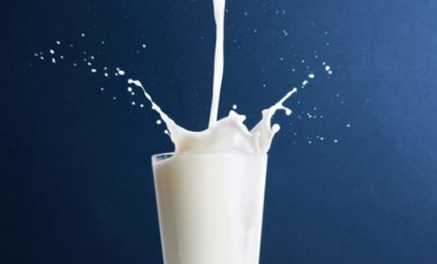
MLEKO

Slide 2
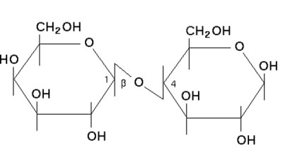
Mleko
Heterogena smeša:
pravi rastvor soli i šećera
koloidni rastvor proteina
stabilna emulzija masti
pH ≈ 7
90% H₂O
Soli: potiču iz krvi – kalijum, kalcijum, magnezijum
Ugljeni hidrati – laktoza (disaharid = galaktoza + glukoza)

Slide 3
Proteini mleka
kazeinski kompleks
α_{S}
β
Ca
γ
κ
Ca
Ca
Ca
himozin
Ca⁺⁺
Ca
Ca
Ca
Ca
kazein
parakazein
Ca
kazeinopeptid
Ca
kalcijum parakazeinat

Slide 4
proteini mlečnog seruma
laktoalbumini
laktoglobulini
Taloženje solima lakih metala (NaCl) i sa (NH₄)₂SO₄
→ dehidratacija i dešaržiranje
→ nema denaturacije
→ reverzibilna reakcija

Slide 5
Masti mleka
98% trigliceridi
u obliku stabilne emulzije
haptogena opna oko masne kapljice

Slide 6
Radimo:
Vežba 8-6: razdvajanje laktoalbumina i laktoglobulina frakcionim taloženjem
sirćetna kis.
(već je razblažena!!!)
kazein ↓
(NH₄)₂SO₄
zasićeni
biuretska p.
+
laktoglobulini ↓
(NH₄)₂SO₄
substanca
biuretska p.
+
laktoalbumini↓
biuretska p.
-

